Slide 1

#ЖКХменяется
ПРИОРИТЕТНЫЙ ПРОЕКТ
«ФОРМИРОВАНИЕ КОМФОРТНОЙ ГОРОДСКОЙ СРЕДЫ»
АЛЛЕЯ ПО УЛ. Н. КУРЧЕНКО, Г.П. ТАЁЖНЫЙ
#Городаменяются

Slide 2

ОБЩАЯ ИНФОРМАЦИЯ
Наименование проекта по благоустройству территории: Аллея по ул. Н. Курченко, г.п.Таёжный.
Местоположение объекта благоустройства: Ханты-Мансийский автономный
округ – Югра, Советский район, г.п. Таёжный, ул. Н. Курченко.
Информация по текущему использованию территории: не используется.
Обоснование необходимости благоустройства данной территории и постановка целей и задач проекта: создание общественного пространства для комфортного досуга и отдыха жителей поселения всех категорий.
Фотофиксация текущей ситуации: слайд № 3.
2

Slide 3
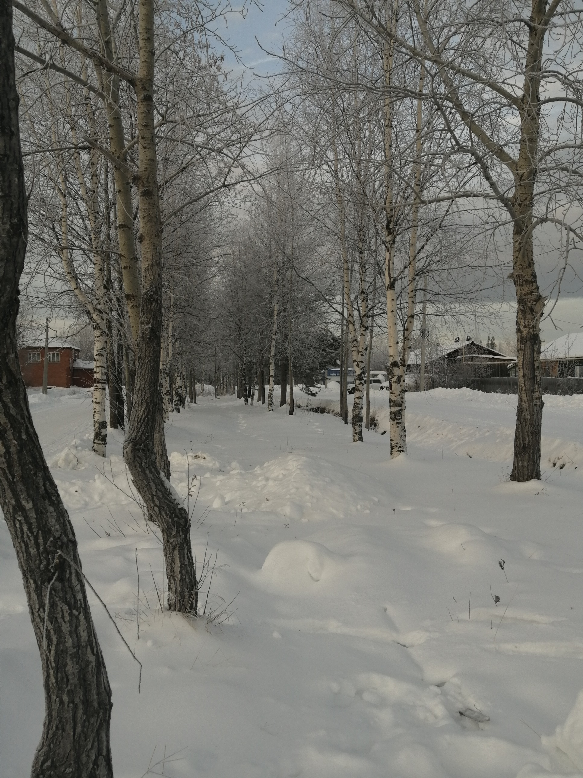
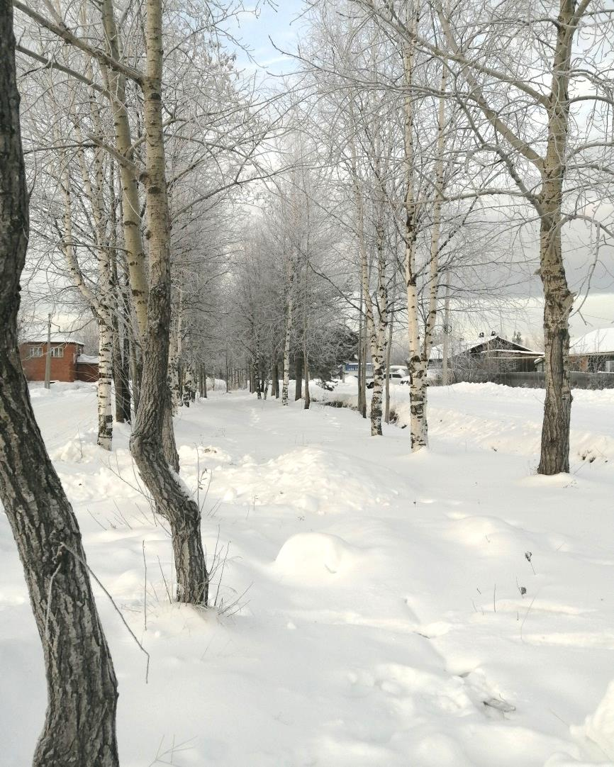
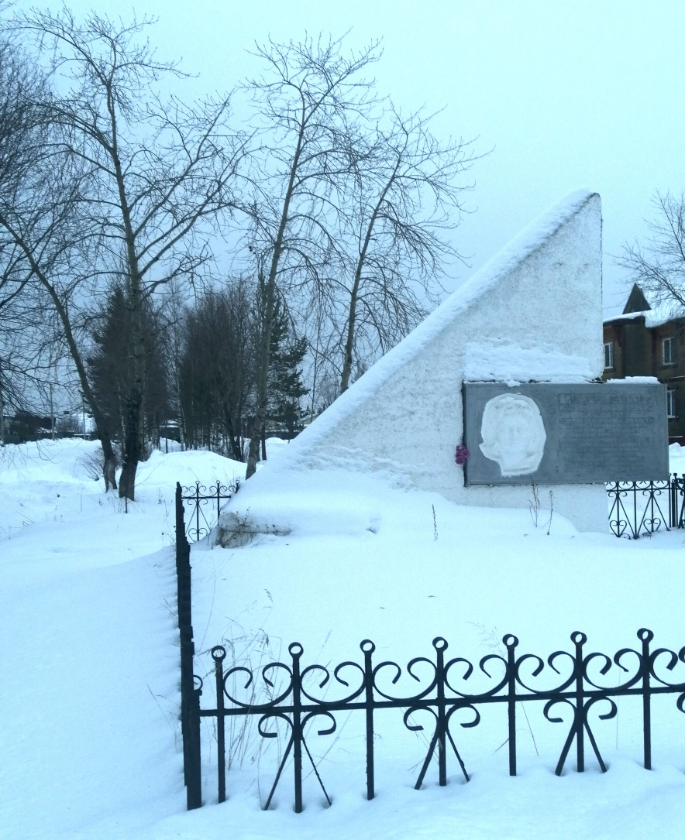
ОБЩАЯ ИНФОРМАЦИЯ
3

Slide 4
ОПИСАНИЕ КОНЦЕПТУАЛЬНЫХ И ПРОЕКТНЫХ РЕШЕНИЙ
  Описание основной концептуальной идеи, идентичности объекта благоустройства
  (для общественной территории): Предполагаемый проект предусматривает обустройство общественного пространства для повседневного отдыха и досуговой деятельности в комфортных условиях всех категорий населения. Проект послужит местом притяжения творческих сообществ и молодёжи. Все элементы благоустройства придадут аллее уникальный стиль и гармонию, создавая уютное и комфортабельное пространство, в котором всегда приятно находится.
  Описание проектных решений, включая применение комплексного подхода
  при благоустройстве общественных территорий: Предлагаемый проект благоустройства аллеи представляет собой общественную территорию прямоугольной формы протяженностью 150 м, предусматривающей пешеходную зону из тротуарной плитки, зоны для отдыха (скамейки), арт-объект для фотосессии (дизайнерская скамейка), санитарные элементы (урны), информационные стенды, входную группу. Объект находится в центральной части поселения, в шаговой доступности расположено более десяти многоквартирных и двухквартирных жилых домов, а так же объекты социальной инфраструктуры (амбулатория, детский сад, школа, магазины).
4

Slide 5
ОПИСАНИЕ КОНЦЕПТУАЛЬНЫХ И ПРОЕКТНЫХ РЕШЕНИЙ
  Основные технико-экономические показатели: слайд № 6.
  Визуальные образы и схемы благоустраиваемой территории: слайд № 7
  Описание концептуальных и проектных решений: слайд № 8
  Минимальный/дополнительный перечень видов работ по благоустройству (для дворовых территорий МКД): объект не является дворовой территорией МКД.
  Иные виды работ по благоустройству (для дворовых территорий МКД): объект не является дворовой территорией МКД.
  Сроки и этапы реализации проекта:
  1 этап. Подготовительный (разработка, общественное обсуждение, утверждение необходимой документации проекта).
  Ноябрь 2019г. – декабрь 2019 г.
  2 этап. Основной (проведение необходимых закупок, выполнение и приёмка работ).
  Май 2020 г. – сентябрь 2020 г.
  3 этап. Заключительный (подготовка и предоставление необходимой отчётной документации).
  Октябрь 2020 г. – ноябрь 2020 г.
5

Slide 6
ОСНОВНЫЕ ТЕХНИКО-ЭКОНОМИЧЕСКИЕ ПОКАЗАТЕЛИ
Технико-экономический показатель | Значение
Планируемые финансовые затраты
Бюджет городского поселения Таёжный | 241,101 тыс. руб.
Бюджет Ханты – Мансийского автономного округа – Югры | 846,264 тыс. руб.
Бюджет Российской Федерации | 1 323,645 тыс. руб.
Итого: | 2 411,011 тыс. руб.
Основные характеристики
Длина аллеи по улице Н. Курченко | 150 метров
Ширина аллеи по улице Н. Курченко | 10 метров
Общая площадь аллеи по улице Н. Курченко | 1500 квадратных метров
6

Slide 7
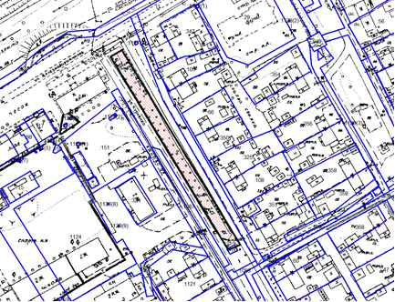
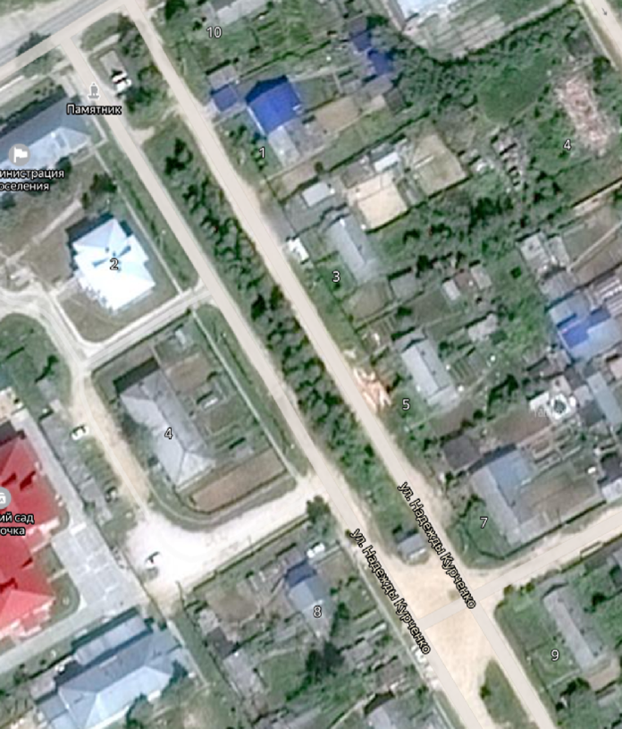
ВИЗУАЛЬНЫЕ ОБРАЗЫ И СХЕМЫ БЛАГОУСТРАИВАЕМОЙ ТЕРРИТОРИИ
ЛОКАЛИЗАЦИЯ НА КАРТЕ ПОСЕЛЕНИЯ УЧАСТКА,
ВЫДЕЛЕННОГО ДЛЯ ОБУСТРОЙСТВА АЛЛЕИ
(расположенного в кадастровом квартале 86:09:0501002)
- границы аллеи
7

Slide 8
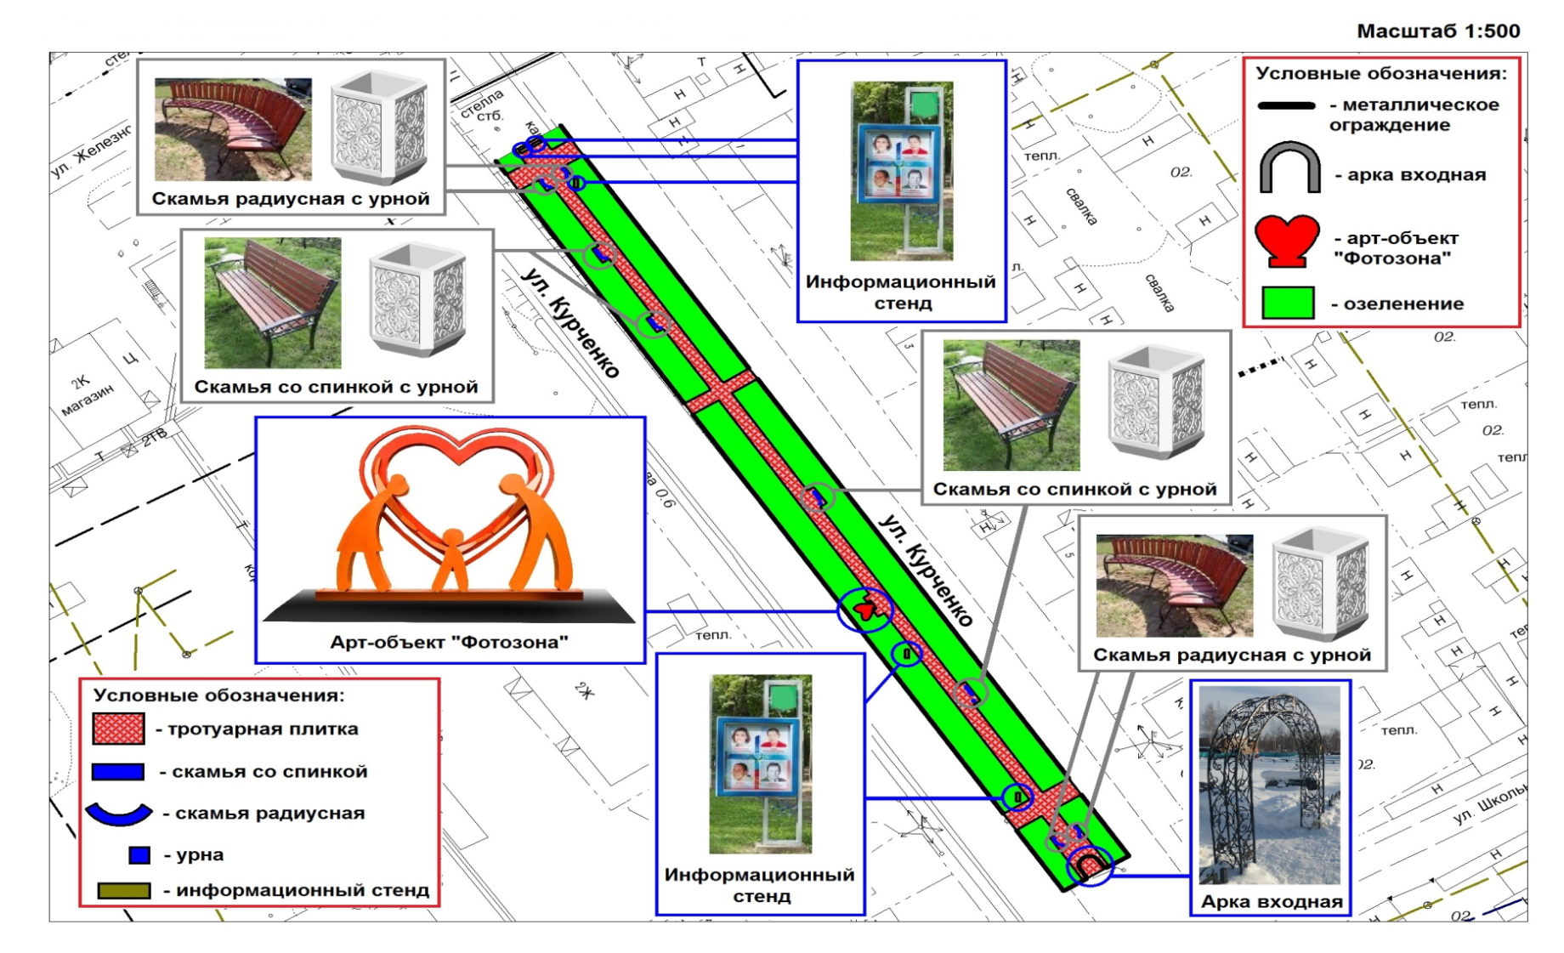
ВИЗУАЛЬНЫЕ ОБРАЗЫ И СХЕМЫ БЛАГОУСТРАИВАЕМОЙ ТЕРРИТОРИИ
Схема благоустройства Аллеи отдыха по ул. Н.Курченко, г.п. Таёжный
7

Slide 9
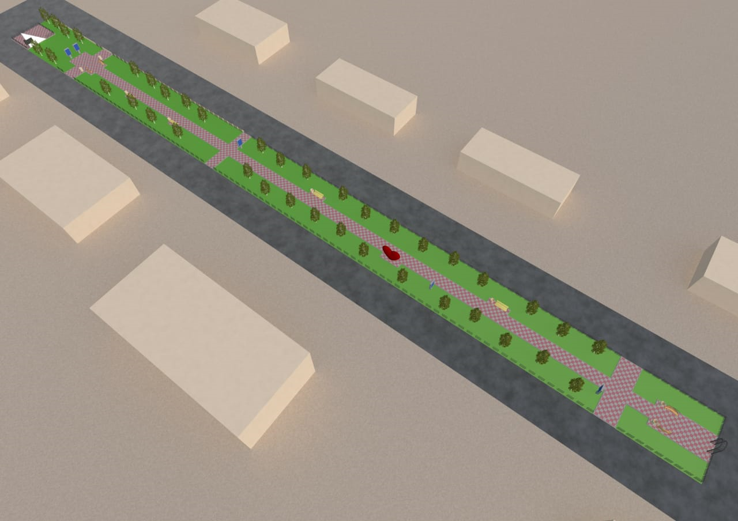
ОПИСАНИЕ КОНЦЕПТУАЛЬНЫХ И ПРОЕКТНЫХ РЕШЕНИЙ
ДИЗАЙН - ПРОЕКТ ОБУСТРОЙСТВА АЛЛЕИ ПО УЛ.Н.КРЧЕНКО, Г.П.ТАЁЖНЫЙ
7

Slide 10
ИНФОРМАЦИЯ ОБ ИСТОЧНИКАХ ФИНАНСИРОВАНИЯ ПРОЕКТА
Источник финансирования | Объём финансирования, тыс. руб. | Доля софинансирования, %
Бюджет г.п. Таёжный | 241,101 тыс. руб. | 10
Бюджет Ханты – Мансийского автономного округа – Югры | 846,264 тыс. руб. | 35
Бюджет Российской Федерации | 1 323,645 тыс. руб. | 55
Итого: | 2 411,011 тыс. руб. | 100
9

Slide 11
ИНФОРМАЦИЯ О ВОВЛЕЧЕНИИ НАСЕЛЕНИЯ В ПРОЦЕСС БЛАГОУСТРОЙСТВА
  Общие сведения об инструментах вовлечения граждан в процесс благоустройства, проведенных в муниципальном образовании: заседания общественной комиссии городского поселения Таёжный по обеспечению реализации приоритетного проекта «Формирование комфортной городской среды», молодёжного общественного Совета при главе г.п. Таёжный. проведение экспресс-опроса жителей, посредством анкетирования среди коллективов учреждений, проведения голосования в социальных сетях
Результаты обсуждения с представителями заинтересованных лиц дизайн-проекта благоустройства: дизайн-проект объекта утверждён решением общественной комиссии городского поселения Таёжный по обеспечению реализации приоритетного проекта «Формирование комфортной городской среды», протокол № 3 от 21.11.2019 г. (пункт 2.1.).
  Фотографии с проводимых мероприятий: слайд № 11.
10

Slide 12
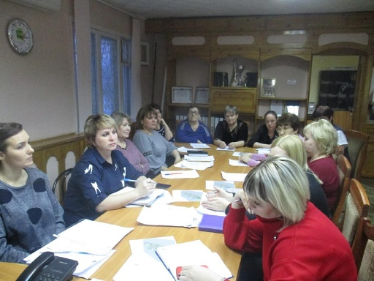
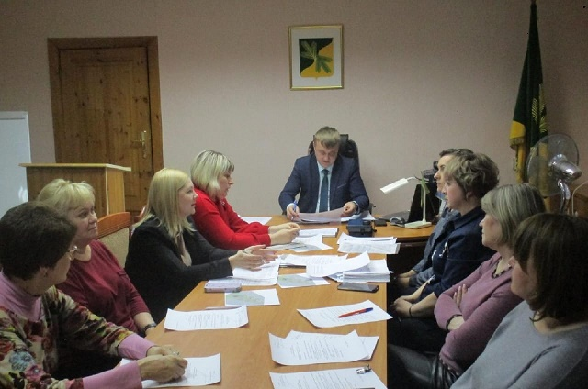
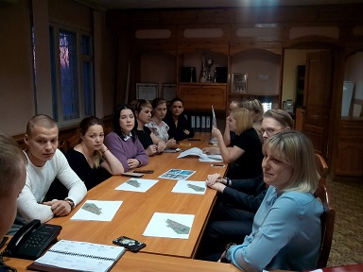
ИНФОРМАЦИЯ О ВОВЛЕЧЕНИИ НАСЕЛЕНИЯ
В ПРОЦЕСС БЛАГОУСТРОЙСТВА
ЗАСЕДАНИЕ ОБЩЕСТВЕННОЙ КОМИССИИ 21.11.2018 г.
ЗАСЕДАНИЕ МОЛОДЁЖНОГО СОВЕТА 25.11.2018 г.
11

Slide 13
ОПИСАНИЕ ДОПОЛНИТЕЛЬНЫХ МЕРОПРИЯТИЙ
  Обеспечение доступности объекта проектирования для инвалидов и маломобильных групп населения: поверхности входов в аллею расположены на уровне рельефа (без впадин, бордюров, канав и т.п.), ширина основного входа 4 метра.
  Безопасность, экологичность и комфорт благоустраиваемой территории: места для отдыха (скамейки), санитарные элементы (урны), конструкция для фотозоны формируются из природных экологически чистых материалов.
  Информация о применении технологий «умного города»: проектом не предполагается.
  Синхронизация выполнения работ в рамках муниципальной программы с реализуемыми в муниципальных образованиях федеральными, региональными и муниципальными программами (планами) строительства (реконструкции, ремонта) объектов недвижимого имущества, программ по ремонту и модернизации инженерных сетей и иных объектов, расположенных на соответствующей территории: проект реализуется согласно муниципальной программе «Формирование комфортной городской среды на территории городского поселения Таёжный», синхронизированной в соответствующей части с муниципальной программой «Формирование комфортной городской среды на территории Советского района».
12

Slide 14
ОПИСАНИЕ ДОПОЛНИТЕЛЬНЫХ МЕРОПРИЯТИЙ
  Обеспечение всесезонности использования проекта: планируется всесезонное обслуживание (контроль состояния элементов в пригодном к безопасном эксплуатации состоянии, уборка мусора, очистка от снега территории и парковой мебели) аллеи по
  ул. Н. Курченко силами и средствами администрации г.п. Таёжный.
  Перечень культурно-массовых, спортивных и иных мероприятий, планируемых к проведению на территории объекта благоустройства (для общественных территорий): досуг в период летних каникул с привлечением волонтёрских организаций, клубов по интересам, тематические мероприятия, чтение и поэзия, фото выставки.
  Информация о планируемой эксплуатации объекта благоустройства (для общественных территорий): совместный неорганизованный отдых детей и родителей, неорганизованный досуг граждан пенсионного возраста, досуг в период летних каникул с привлечением волонтёрской организации г.п. Таёжный, тематические мероприятия.
  Перечень (в том числе визуализированный) элементов благоустройства, предлагаемых
  к размещению на соответствующей территории (указывается в приложении к презентации): слайд № 8.
13

Slide 15
ОЖИДАЕМЫЕ СОЦИАЛЬНО-ЭКОНОМИЧЕСКИЕ ЭФФЕКТЫ
ОТ РЕАЛИЗАЦИИ ПРОЕКТА
  Уменьшение пользования личным автомобильным транспортом в пользу общественного транспорта либо пеших прогулок: не предусмотрено, проект не относится к сфере оптимизации транспортной инфраструктуры, в т.ч. объектам, существенно влияющих на транспортную инфраструктуру.
  Создание новых объектов осуществления предпринимательской деятельности:
  не предусмотрено, проект является некоммерческим.
  Снижение потребления энергии или других ресурсов на территории данного муниципального образования при сохранении качества жизни населения: не предусмотрено, проект не реализуется в рамках программ энерго-, ресурсо-, сбережения и сохранения.
  Экономия средств бюджетов и увеличению доходов МО (планируемые показатели):
  не предусмотрено, проект является некоммерческим.
  Улучшение здоровья населения и снижению угрозы травматизма: создание безопасных условий для круглогодичного досуга всех возрастных категорий населения.
  Иное: создание уникального и уютного пространства для комфортного проведения досуга и отдыха населения.
14

Slide 16

#ЖКХменяется
ГОРОДСКАЯ СРЕДА
www.gorsreda86.ugraces.ru
#Городаменяются

